Slide 1




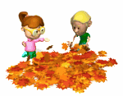

Презентация для осуществления
совместной деятельности детей и взрослых
Признаки осени
Деревья и листья осенью
Технология: дистанционного обучения

Slide 2
Задачи:
Сформировать представление об осени как времени года, о существенных признаках сезона: похолодании, сокращении светового дня, холодных затяжных осадках.
Ввести в активный словарь ребенка:
существительные: осень, дождь, туман, туча, листопад, непогода, сырость, названия деревьев (береза, рябина, дуб, клен, ель, осина, сосна);
глаголы: наступать, желтеть, краснеть, опадать, дуть, лить,
вянуть, моросить, хмуриться, накрапывать, облетать;
прилагательные: хмурый, желтый, разноцветный, дождливая, унылый, пасмурный, проливной;
наречия: мокро, сыро, ненастно, пасмурно, хмуро, ветрено, ясно, солнечно;

Slide 3
Рекомендации родителям:
Во время прогулок с ребенком наблюдайте за изменениями в природе:
за солнцем (как грело летом, как греет теперь). Обратите внимание на каждодневный путь солнца.
за осадками, за облачностью. Обратите внимание на дующие прохладные ветры, приносящие дождь и пасмурную погоду.
за небом (все чаще небо хмурое, серое, покрыто тяжелыми тучами)
за одеждой людей (что изменилось, сравните одежду летом и осенью)

Slide 4
Пальчиковая гимнастика:
Разбросала осень листья, | Ребенок делает волнообразные движения ладонями.
Разукрасила их кистью. | Делает плавные взмахи ладонями вверх, вниз.
Мы в осенний парк пойдем. | «Шагает» пальчиками обеих рук.
В букеты листья соберем. | Скрещивает ладони с растопыриванием пальцев.
Лист кленовый, лист с осинки, Лист дубовый, лист рябинки Рыжий тополиный лист | Ребенок поочередно загибает пальцы, начиная с большого, на обеих руках одновременно.
На дорожку спрыгнул вниз. | Хлопает в ладони.

Slide 5
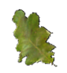

  Игры и упражнения
Сосчитай листочки
Один дубовый листочек, два дубовых листочка…,
пять дубовых листочков.
Точно так же ребенок считает кленовые, березовые, липовые, осиновые и
другие листочки. Обязательно обращайте внимание на согласование
Числительных с прилагательными и существительными.
Скажи наоборот:
Исправь предложение
Старый дуб – ….
Тонкая осинка – ….
Высокая ель – ….
На клёне желтеют берёзовые листья.
Когда идёт дождь, на улице сухо.
Продолжи предложение
Осенью сбрасывают листья дубы,…(клёны, ивы, тополя…)
Ветер кружит листья берёзы,…(осины, липы, дуба…)
Под дубом было много … (желудей)

Slide 6
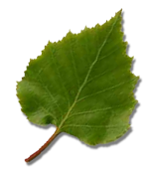
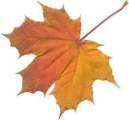
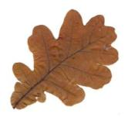
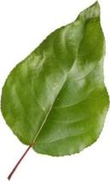

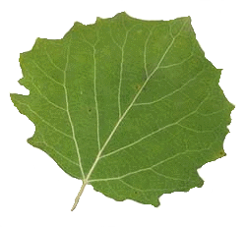
Три листа
Разложите три разных листочка (или картинки с изображением листьев).
Предложите ребёнку назвать листья и сказать как они лежат.
Например: «Дубовый лист – между кленовым и берёзовым»
«Кленовый лист – справа от рябинового и слева от дубового»
«Берёзовый лист лежит около кленового» и т. д.

Slide 7

Загадки
Предложите ребёнку отгадать загадки
и объяснить, что ему помогло их отгадать.

Slide 8
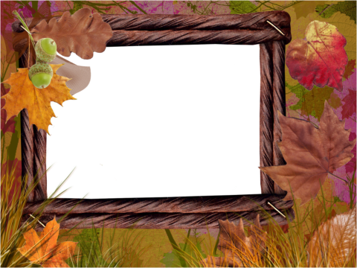
Плащ золотистый она надевает,
Тёплое лето она провожает,
Птиц отправляет в дальние страны,
Нам оставляет дожди и туманы.

Slide 9
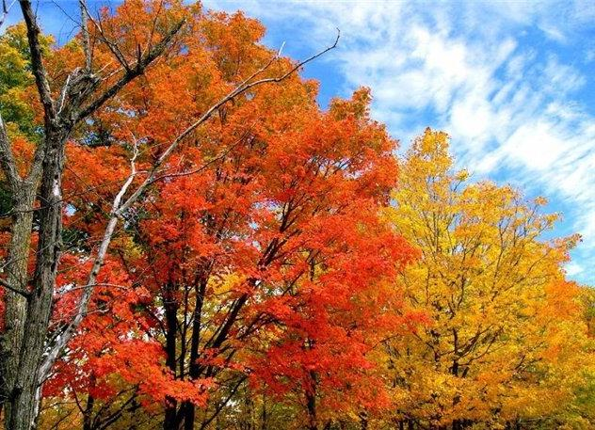
осень

Slide 10
Озорной повеса
пролетел над лесом,
Крыльями взмахнул –
лист с дерева стряхнул.

Slide 11
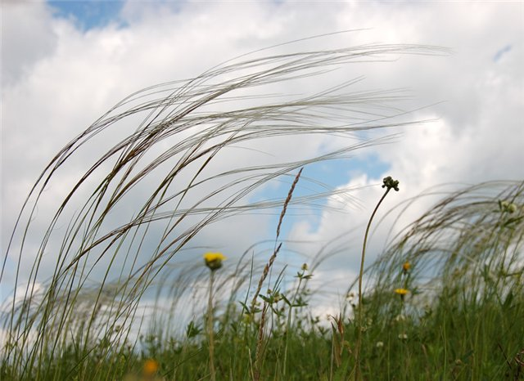
ветер

Slide 12
Он идёт, а мы бежим,
Он догонит всё равно!
В дом укрыться мы спешим,
Будет к нам стучать в окно,
И по крыше тук да тук!
Нет, не впустим, милый друг!

Slide 13
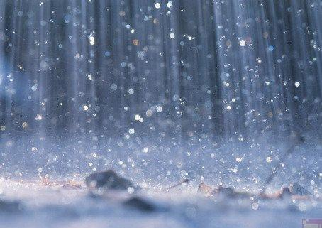
дождь

Slide 14
Кленовый, дубовый, осиновый лист
Дружно за руки взялись.
Закружились, понеслись.
Пожелтел и лес, и сад.
Вы узнали …

Slide 15
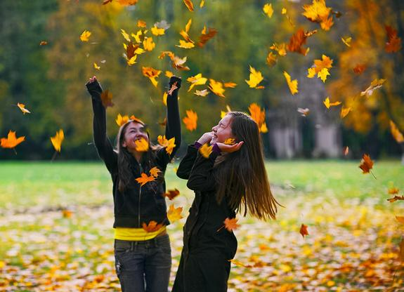
листопад

Slide 16
Прочитайте ребёнку рассказ, задайте вопросы, предложите
пересказать текст.
Лес осенью
Летом лес был зелёный. Теперь берёзки и клёны жёлтые. Осины красные. Между ними ёлочки зеленеют.
Налетит ветер. Закружатся листья в воздухе, словно бабочки. Потом тихо – тихо на землю опускаются.
Травы и цветы вянут. Семена их на землю осыпаются. На следующий год из семян вырастут новые растения.
Вопросы: 1. О каком времени года говорится в рассказе?
2. Какого цвета лес был летом?
3. какого цвета стали берёзки и клёны осенью?
4. Какого цвета стали осенью осины?
5. Какие деревья не изменили своего цвета?
6. Как кружатся листья в воздухе?
Добивайтесь от ребёнка полного ответа на заданные вопросы.

Slide 17
Весною зеленела,
Летом загорала,
Осенью надела
красные кораллы.

Slide 18
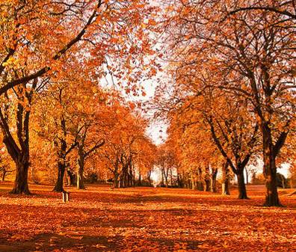
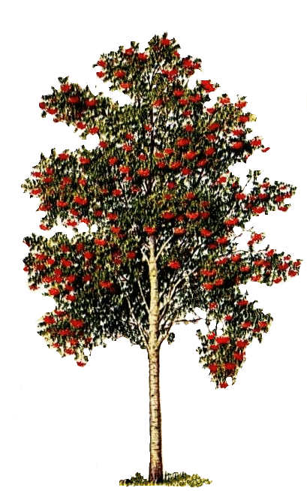
РЯБИНА

Slide 19
Желто-красная одежка,
Каждый листик,
как ладошка.
Осенью всех ярче он.
Догадались? Это...

Slide 20
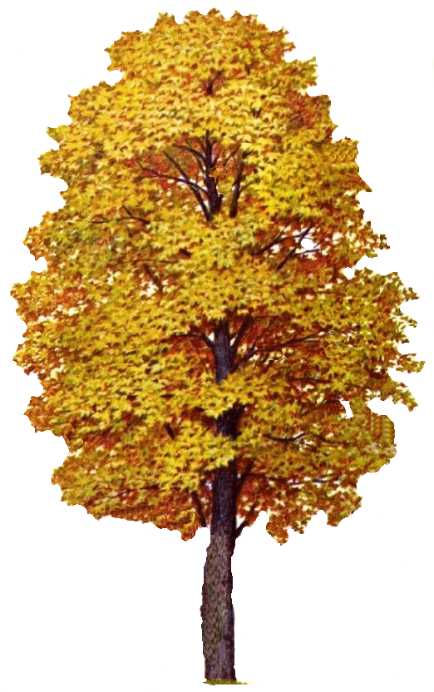
Клён

Slide 21
Деревца в лесу стоят,
Даже в тихий день дрожат.
Вдоль извилистой тропинки
Шелестят листвой...

Slide 22
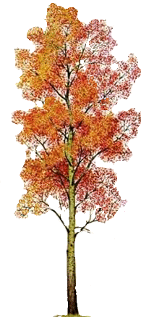
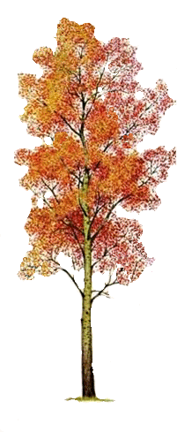
Осинки

Slide 23
Он в лесу, как витязь,
встанет,
Желудями в срок одарит.
И лесник, и лесоруб
С ним знакомы. Это...

Slide 24
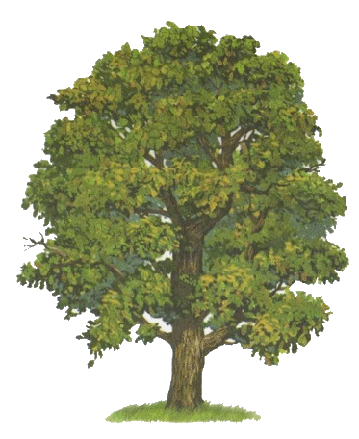
ДУБ

Slide 25
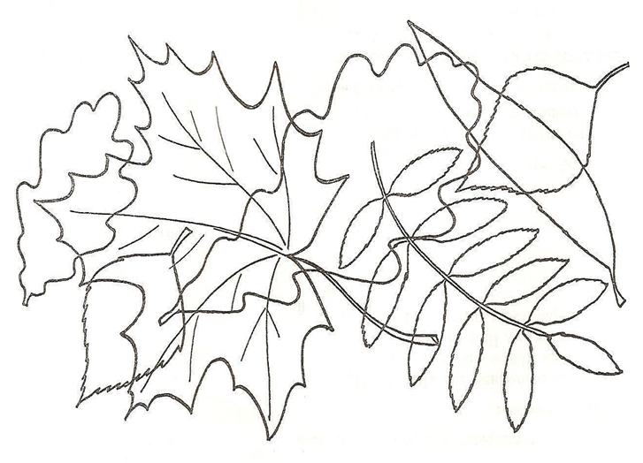

Какие листья спрятались на картинке?

Slide 26
Контрольные вопросы по теме:
1. Вспомни названия не менее 7 деревьев.
2. Назови листья у тополя – …, у дуба – …, у осины – …, у клёна – …,
у берёзы – …., у ивы – …
3. Что лишнее и почему?
Осень, листопад, снежинка, дождь.
Дуб, берёза, осень, осина.
Пасмурно, дождливо, морозно, ненастно.
4. Нарисуй 3 листочка так, чтобы жёлтый был между красным и зелёным.
5. Отгадай загадку:
Надо мною, над тобою
Пролетел мешок с водою,
Наскочил на дальний лес,
Прохудился и исчез.
(туча и дождь)
6. Подбери нужное слово:
краснеют, желтеют, опадают – ….
льёт, моросит, накрапывает – ….

